Slide 1
BUSINESS COMMUNICATION
B.COM. II YEAR
BY
DR.ANIL PRATAP SINGH
part ii

Slide 2
Basic forms of communication संचार के आधारभूत प्रकार
प्रत्येक व्यक्ति अथवा व्यवसायिक संस्था किसी न किसी रूप में संदेशों को भेजता और प्राप्त करता है, इन संदेशों को भेजने या प्राप्त करने के लिए उपयुक्त माध्यम क्या हो यह इस बात पर निर्भर करता है कि व्यवसाय का स्वरूप क्या है अथवा संदेशों को किसे और कहां तक किस रूप में पहुंचाना है। छोटे व्यवसाय में जहां मालिक एवं कर्मचारी आमने-सामने होते हैं वहां केवल मौखिक एवं प्रत्यक्ष रूप से संदेशों का आदान प्रदान हो जाता है ,किंतु जैसे जैसे व्यवसाय का क्षेत्र बढ़ता जाता है संचार का विस्तार भी उसी रूप में होता जाता है। आज किसी भी व्यवसाय को सफलतापूर्वक संचालित करने के लिए संचार क्रिया की उपयुक्तता, प्रभावशालिता एवं शीघ्रता पर ध्यान दिया जाना अति आवश्यक हो गया है ।प्रभावी संचार के द्वारा ही व्यवसाय में उपयुक्त नीतियों का निर्धारण किया जा सकता है तथा उन्हें सफलता पूर्वक क्रियान्वित किया जा सकता है ।व्यवसाय की व्यावहारिक कठिनाइयों की जानकारी एवं उनका निराकरण भी संदेश वाहन के माध्यम से संभव हो पाता है ।अतः व्यवसाय में संचार के स्वरूप के बारे में जानना आवश्यक है अर्थात संचार का कौन सा स्वरूप तथा मध्यम व्यवसाय के लिए उपयोगी सिद्ध हो सकता है और कैसे। संचार के प्रकार या स्वरूप का अध्ययन करने के लिए इसे अग्रलिखित क्रियाओं में विभाजित किया गया हैः

Slide 3
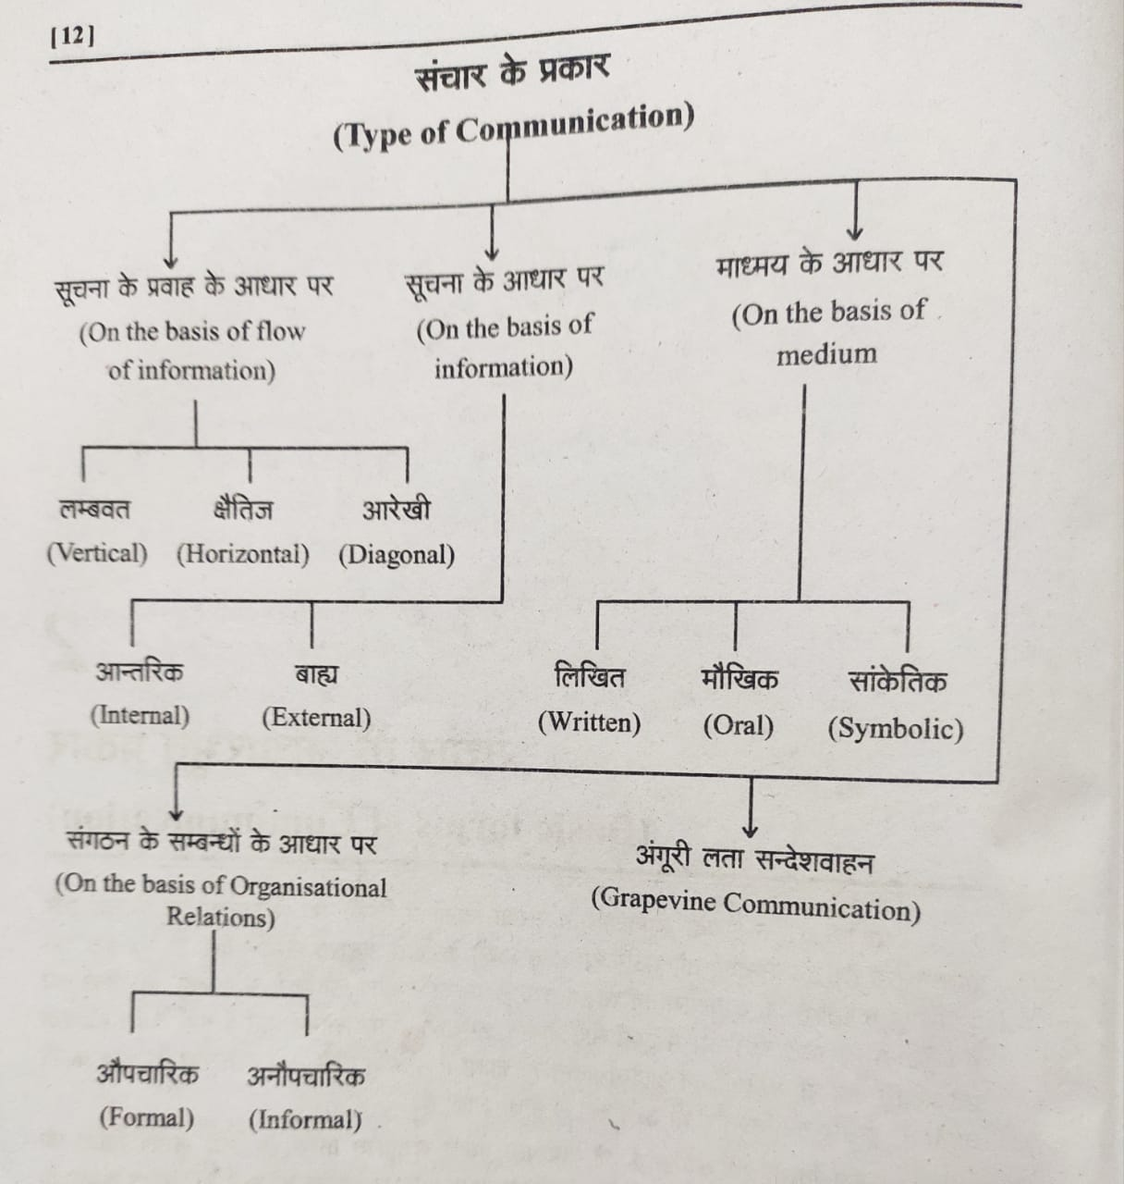

Slide 4
सूचना के प्रवाह के आधार पर
ON THE BASIS OF FLOW OF INFORMATION
प्रवाह का आशय संदेशों के आवागमन से है अर्थात संदेश किससे किसके पास जाता है और किससे किसको प्राप्त होता है ,प्रवाह के आधार पर संदेश वाहन को निम्न तीन रूपों में स्पष्ट किया गया है।
लंबवत संचार vertical communication
लंबवत संचार से आशय है अधिकारी से कर्मचारी या कर्मचारी से अधिकारी के मध्य संदेशों का आदान प्रदान। यह संचार भी दो प्रकार का होता है
(अ)नीचे की ओर संदेश वाहन downward communication:यदि संदेशों का संचार उच्चाधिकारियों की ओर से अपने अधीनस्थ अधिकारी तथा कर्मचारी को किया जाता है तो इसे नीचे की ओर संदेश वाहन कहते हैं जैसे किसी कालेज के प्राचार्य द्वारा कोई आदेश अपने अध्यापक को दिया जाना या अध्यापक द्वारा आदेश कर्मचारी को दिया जाना।
(ब) ऊपर की ओर संदेश वाहन upward communication यदि संदेश निचले कर्मचारियों द्वारा उच्चाधिकारियों के पास पहुंचाया जाता है तो उसे ऊपर की ओर संचार कहते हैं किंतु नीचे से ऊपर जाने वाले संदेश निवेदन के रूप में होते हैं जब कि ऊपर से नीचे की ओर के संदेश में आदेश और निवेदन दोनों हो सकता है।

Slide 5
2. क्षैतिज संचार Horizontal Communication
जब कोई संदेश किसी संस्था के समान वर्ग के कर्मचारियों अधिकारियों के मध्य होता है तो इसे क्षैतिज या समतल संदेश वाहन कहते हैं।यह संचार कर्मचारियों में सहकारिता की भावना उत्पन्न करता है तथा आपसी समझ को बढ़ाता है।
3. आरेखी संचार Diagonal Communication इस संचार के अंतर्गत एक विभाग का कोई कर्मचारी दूसरे विभाग के किसी कर्मचारी से संदेश ग्रहण करता है या उसे संदेश देता है इस प्रकार के संदेश में कर्मचारियों में अनौपचारिक संबंध विकसित होते हैं जिससे संस्था के उद्देश्य एवं लक्ष्य की प्राप्ति में आसानी होती है। उदाहरण के लिए किसी संस्था के क्रय विभाग का कर्मचारी विक्रय विभाग के अधिकारी से विचार-विमर्श करता है या क्रय विभाग का अधिकारी बिक्री भाग के किसी कर्मचारी को कोई निर्देश देता है तो वह आरेखी संचार कहा जाएगा।
सूचना के आधार पर On the Basis of Information
सूचना के आधार पर संचार से आशा है कि किसी भी व्यावसायिक संस्था में कितनी प्रकार की सूचनाएं होती है जिस का आदान प्रदान किया जाता है ।इस दृष्टिकोण से संचार को दो भागों में विभक्त किया गया है-
(अ) आंतरिक संचार internal communication
(ब) वाह्य संचार external communication
आंतरिक संचार internal communication जब किसी संदेश को संस्था के भीतर कार्य कर रहे कर्मचारियों के लिए प्रेषित किया जाता है तो इसे आंतरिक संचार कहते हैं। उदाहरण के लिए प्रबंधक द्वारा अपने कर्मचारियों को समय समय पर दिशा निर्देश देने की क्रिया आंतरिक संचार के अंतर्गत आएगी ।आंतरिक संदेशों की शीघ्रता, परिशुद्धता एवं गोपनीयता संस्था को अपने लक्ष्यों की प्राप्ति में सहायक होगी तथा कर्मचारियों पर प्रभावी नियंत्रण भी रखा जा सकता है ।आंतरिक संचार का संवहन अतिशीघ्र होता है तथा प्रतिक्रिया की जानकारी भी तुरंत हो जाती है इसलिए एक दूसरे के मध्य कोई शिकवा शिकायत नहीं रहती है।

Slide 6
आंतरिक संचार के उद्देश्य Purpose of Internal Communication
आंतरिक संचार का उद्देश्य होता है कि संस्था की नीतियां सही तरीके से बनाई जाए और प्रभावशाली तरीके से उन्हें क्रियान्वित कराकर संस्था के उद्देश्यों की प्राप्ति की जाए इसके उद्देश्यों को निम्न प्रकार स्पष्ट किया जा सकता है
संस्था की योजना एवं नीतियों का सही निर्धारण एवं क्रियान्वयन
कर्मचारियों की समस्याओं का समाधान
कर्मचारियों पर समुचित नियंत्रण बनाए रखना
संस्था एवं कर्मचारियों की कठिनाइयों की जानकारी करना तथा उन्हें दूर करने का प्रयास करना।
संस्था के कर्मचारियों के मध्य सहयोग एवं सहकारिता की भावना विकसित करना।
(ब) वाह्य संचार external communication
किसी भी व्यावसायिक संस्था का दो पक्ष होता है एक उसका आन्तरिक पक्ष जिसमें उसके कर्मचारी एवं अधिकारी आते हैं और दूसरा उसका वाह्य पक्ष जिसमें उसके उपभोक्ता, विनियोक्ता, समाज एवं सरकार आती है। संस्था को अपने वाह्य पक्ष पर भी ध्यान देने की आवश्यकता होती है। संस्था को अपने प्रतिस्पर्धी के बारे में जानकारी प्राप्त होते रहना चाहिए कि वह कौन सी रणनीति बना रहा है, कौन सा नया उत्पाद बाजार में आ रहा है ,कौन सी तकनीक विकसित हो रही है, आपूर्तिकर्ताओं की क्या स्थिति है ,हमारे ग्राहक क्या पसंद कर रहे हैं, विनियोक्ता हमसे क्या उम्मीद लगा कर बैठे हैं। इन सब बातों की जानकारी संस्था को करनी होती है तथा अपनी संस्था की जानकारी इन बाहरी व्यक्तियों को देनी होती है इसे ही वाह्य संचार कहते हैं।

Slide 7
वाह्य संचार के उद्देश्य Purpose of External Communication
वाह्य संचार का उद्देश्य होता है कि संस्था से प्रत्यक्ष एवं अप्रत्यक्ष रूप से संबंधित पक्षों को संस्था की आवश्यक जानकारी प्रदान करना जिससे उनमें किसी प्रकार का भ्रम संस्था के प्रति जन्म ना लेने पाए ।इसके उद्देश्य को निम्न प्रकार स्पष्ट किया जा सकता है-
1.उपभोक्ताओं की रूचि का ज्ञान करना
2. नई तकनीकों की जानकारी प्राप्त करना
3. आपूर्तिकर्ताओं में विश्वास पैदा करना
4.उपभोक्ताओं में विश्वास पैदा करना
5.व्यवसाय के लिए नए अवसरों की खोज करना
6. सरकार को आवश्यक जानकारी प्रदान करना
7. समाज में संस्था को प्रतिष्ठित करना।

Slide 8
माध्यम के आधार पर On the Basis of Medium
एक व्यक्ति से दूसरे व्यक्ति को जो संदेश दिया जाना है उसका माध्यम क्या हो अर्थात संदेश को एक व्यक्ति से दूसरे व्यक्ति तक कैसे पहुंचाया जाए इसके लिए मुख्यतः तीन स्वरूप है-
लिखित संदेश वाहन
मौखिक संदेश वाहन
सांकेतिक संदेश वाहन
लिखित संदेश वाहन Written Communication
ऐसा संदेश जो लिखित रूप में एक व्यक्ति से दूसरे व्यक्ति तक पहुंचाया जाता है उसे लिखित संदेश वाहन कहते हैं ।लिखित संदेश वाहन के लिए पत्र पत्रिकाएं ,समाचार पत्र, रिपोर्ट, डायरियां, हैंडबुक, सुझाव पुस्तके, बुलेटिन आदि का प्रयोग किया जाता है। लिखित संदेश बड़ी सावधानी के साथ तैयार किए जाने चाहिए तथा लिखित संदेश स्पष्ट आकर्षक और संक्षिप्त होना चाहिए। संदेश की भाषा ऐसी हो जो आसानी से समझी जा सकती हो तथा बहू अर्थी शब्दों का प्रयोग नहीं किया जाना चाहिए, साथ ही भाषा शिष्ट,नम्र तथा सम्मान पूर्ण होनी चाहिए।
लिखित संदेश वाहन के लाभ Advantages of Written Communication
1. NO Need of Direct Contact प्रत्यक्ष संपर्क की आवश्यकता नहीं
2. Economical मितव्यई
3. clear स्पष्ट
4.written proof लिखित प्रमाण
5.sense of responsibility उत्तरदायित्व का बोध
6. useful for organisation संगठन के लिए उपयोगी

Slide 9
लिखित संदेश वाहन के दोष disadvantages of written communication
1. Time Taking and Expensive अधिक समय एवं खर्चीला
2. Delay in Feedback प्रतिपुष्टि में देरी
3. Lack of Secrecy गोपनीयता का अभाव
4. Excessive Labour अत्यधिक श्रम
(ब)मौखिक संदेश वाहन oral communication
यदि संचारक और प्राप्तकर्ता मुख से उच्चारण कर सूचना को प्रेषित करता है तो इसे मौखिक संदेशवहन कहते हैं अर्थात शब्दों एवं वाक्यों के बिना लिखे संप्रेषित करने की क्रिया को मौखिक संदेश वाहन के अंतर्गत सम्मिलित किया जाता है। इसके अंतर्गत दोनों पक्षों का प्रत्यक्ष वार्तालाप, टेलीफोन ,विचार गोष्ठी ,सम्मेलन ,ध्वनि विस्तारक यंत्र ,रेडियो आदि को सम्मिलित किया जा सकता है। मनुष्य ही एकमात्र ऐसा प्राणी है जो अपने मुख से शब्दों का प्रयोग करके मौखिक संप्रेषण कर सकता है ।मौखिक संचार तभी सफल होगा जब वक्ता की वाणी में मधुरता होगी, सही उच्चारण होगा ,स्पष्ट विचार होंगे तथा स्रोता दोष रहित होगा। एक प्रभावी मौखिक संचार के लिए 7 C का होना आवश्यक है-

Slide 10
7 C ‘S OF COMMUNICATION
COURTEOUS
शिष्ट
CANDID
सरल
CLEAR
स्पष्ट
COMPLETE
संपूर्ण
CONCISE
संक्षिप्त
CONCRETE
निश्चित
CORRECT
सही

Slide 11
मौखिक संदेशवाहन के गुण advantages of oral communication
1. Saving of Money and Time धन एवं समय की बचत
2. More Effective अत्यधिक प्रभावपूर्ण
3. Quick Disposal of Doubt संदेह का तुरंत निवारण
4. Quick Feedback तुरंत प्रतिपुष्ट
5. Easy Control आसान नियंत्रण[
मौखिक संप्रेषण के दोष Disadvantages of Oral Communication
1. Unclarity अस्पष्टता
2. Lack of Written Evidence लिखित साक्ष्य का अभाव
3. Useless for Future Reference भविष्य के संदर्भ के लिए अनुपयुक्त
4. Useless in Lack of Direct Contact प्रत्यक्ष संपर्क के अभाव में अनुपयुक्त
सांकेतिक संदेशवाहन symbolic communication
सांकेतिक संचार मौखिक संचार का ही एक स्वरूप है इसके अंतर्गत शब्दों का प्रयोग न करके शारीरिक अंगों की भाव भंगिमाओं के द्वारा संदेशों का आदान प्रदान किया जाता है। सांकेतिक संचार को मानव कुछ ही परिस्थितियों में प्रयोग में लाता है किंतु समस्त जीव जंतु सांकेतिक संचार की क्रिया पर ही संदेशों का आदान प्रदान करते हैं।

Slide 12
संगठन के संबंधों के आधार पर On the Basis of Organisational Relations
किसी व्यावसायिक संगठन के अंतर्गत विभिन्न संगठन स्वरूप में एक औपचारिक एवं अनौपचारिक संगठन पाया जाता है इसी आधार पर औपचारिक एवं अनौपचारिक संचार व्यवस्था का निर्माण हुआ है।
औपचारिक संचार Formal Communication
जब किसी संस्था का संगठन औपचारिक होता है तो वहां संदेश प्रेषक और संदेश ग्राही के मध्य जो संदेशों का आदान प्रदान होता है उसे औपचारिक संचार कहते हैं उदाहरण के लिए यदि किसी छात्र को विश्वविद्यालय के कुलपति को अपनी समस्या से संबंधित आवेदन देना है तो पहले वह विभागाध्यक्ष से अग्रसारित होगा पुनः प्राचार्य से अग्रसारित होगा तत्पश्चात वह कुलपति कार्यालय के कार्यालय सहायक के पास जाएगा और तब वह कुलपति के पास पहुंचेगी ।औपचारिक संचार की क्रिया नियमों से बंधी होती है उसका उल्लंघन करके संचार नहीं किया जा सकता है
अनौपचारिक संचार Informal Communication
औपचारिक संबंधों के परिणाम स्वरूप अनौपचारिक संबंध विकसित होते हैं ।औपचारिक संबंध नियम के दायरे में होते हैं जबकि अनौपचारिक संबंध स्वेच्छा से विकसित होते हैं। जब कुछ व्यक्ति नियमानुसार अपने कार्य पर जाते हैं और साथ रहते हैं इस साथ रहने के कारण उनके मध्य अनौपचारिक संबंध विकसित हो जाता है और अनौपचारिक संबंध के कारण जो वार्तालाप होता है उसे अनौपचारिक संचार कहते हैं
अंगूरी लता संचार Grapevine Communication
अनौपचारिक संदेश वाहन का बिगड़ा हुआ स्वरूप ही अंगूरी लता संचार है जब व्यक्ति कहीं पर अनौपचारिक वार्तालाप करता है तो उसमें सच्चाई कम होती है बात को बढ़ा चढ़ाकर करने का प्रयास किया जाता है अर्थात गपबाजी तथा अफवाहों का बाजार गर्म होता है ।इसके अंतर्गत की जाने वाली बातचीत की कोई स्थाई रूप रेखा नहीं होती है। इसके अंतर्गत सुनी सुनाई सूचनाओं का प्रसारण एक व्यक्ति दूसरे व्यक्ति को करता है ऐसे में संदेश ज्यों-ज्यों आगे बढ़ता है उसकी सत्यता कम होती जाती है। प्रत्येक व्यक्ति संदेश में अपनी तरफ से कुछ न कुछ मिलावट कर देता है यही कारण है कि संदेश वाहन के इस माध्यम को अवांछनीय माना गया है। यह संदेश वाहन की प्राचीनतम प्रणाली है किंतु यदि सही दिशा में इसका प्रयोग किया जाए तो आज भी इसका महत्व कम नहीं है किंतु अधिकतर अफवाह फैलाने में इसका प्रयोग दिखता है ।वर्तमान समय में सोशल मीडिया इसका बहुत बड़ा उदाहरण है जिसके द्वारा अफवाह बहुत तेजी से प्रसारित हो जाती है और तरह तरह की घटनाएं घटित हो जाती है।

Slide 13
QUESTION

Slide 14
THE END

